Slide 1
Képszintézis
BRDF labor I.

Slide 2
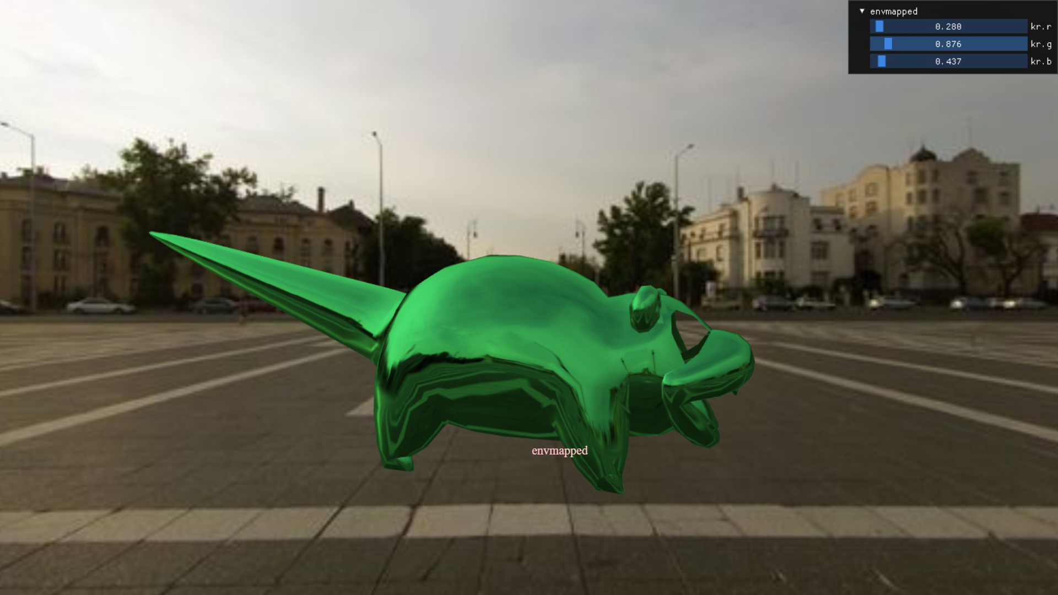
Kezdeti állapot

Slide 3
Feladat: sok envmapped objektum
Sok objektumot szeretnénk létrehozni, mindegyiket különböző anyaggal
Egyelőre mindegyik az envmapped-fs.glsl shadert használja
A VS meg a transform-vs.glsl, tehát ugyanaz lesz a program is
De más a material (eltérő uniform beállítások lehetnek)
Használjuk a makeMaterial metódust, hogy több példányt rakjunk a materials mapbe

Slide 4
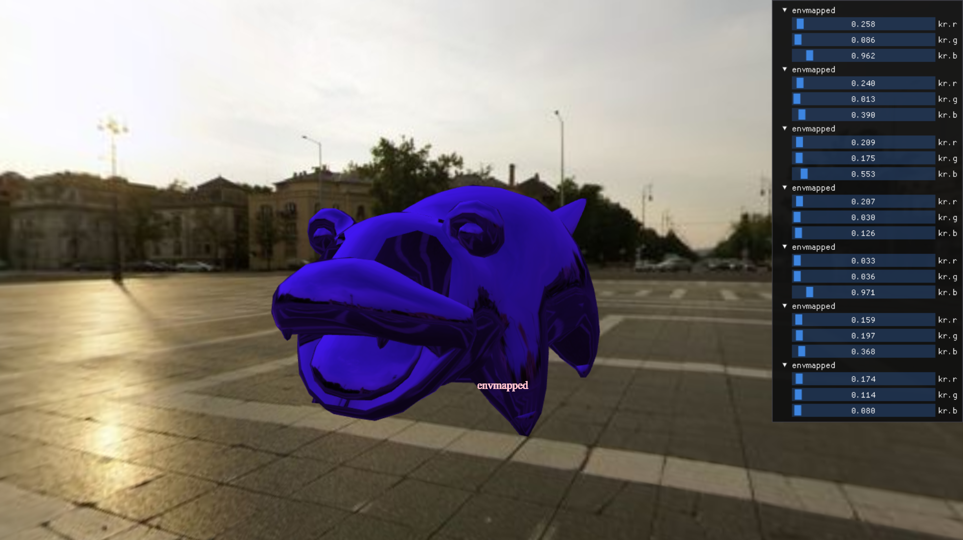
Eredmény

Slide 5
Feladat: minden GameObject más elforgatással
val gameObjects = ArrayList<GameObject>()
init {
materials.forEachIndexed{
iMaterial, (materialName, material) ->
val mesh val meshes =
exhibitGeometries.map{Mesh(material, it)}.toTypedArray()
gameObjects += GameObject(*meshes).apply{
//használjuk az iMaterial-t
}
}

Slide 6
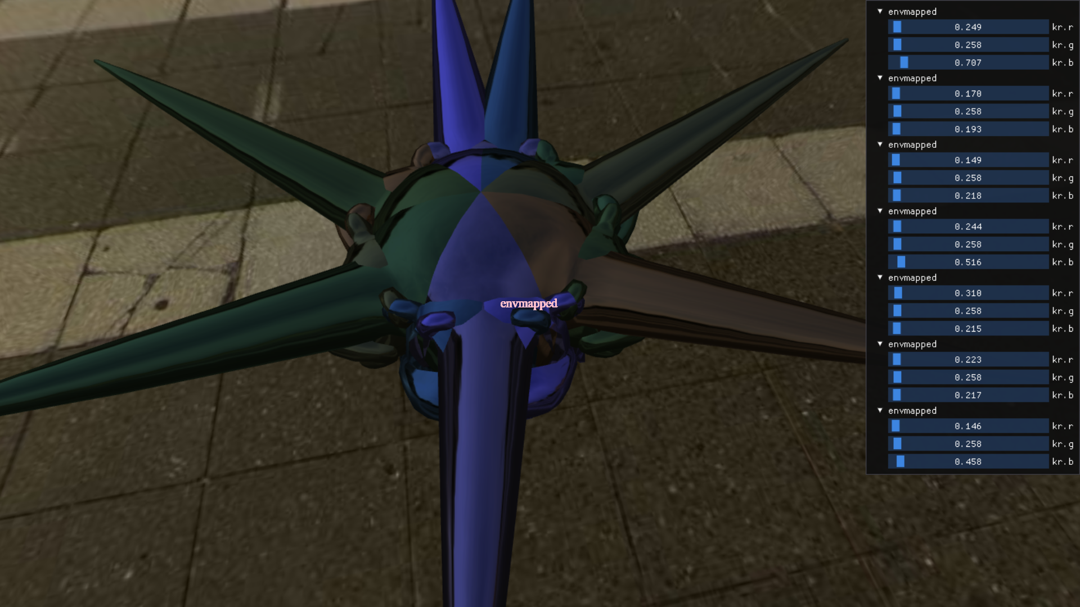
Eredmény

Slide 7
Feladat: ImGUI
Most minden “envmapped” node egyszerre nyílik a GUI panelen
És egy kr érték változtatása mindet változtatja
Javítsuk ki
Tudni kell, hogy
A treeNode(id : String){} és slider GUI elemekről van szó
Az azonosítójuk alapján reagálnak az eseményekre
Most mindenkinek ugyanaz az azonosítója
Érjük el, hogy eltérő legyen
Az azonosító „##” előtti részét fogjuk látni a képernyőn

Slide 8
Feladat: az objektumok helyezkedjenek el egy körön
A kör sugara függjön az objektumok számától (vagyis az anyagok számától, mert minden anyagra egy kiállított tárgyat szeretnénk)
A pozíció függjön az iMaterial indextől
Legyenek egy körön

Slide 9
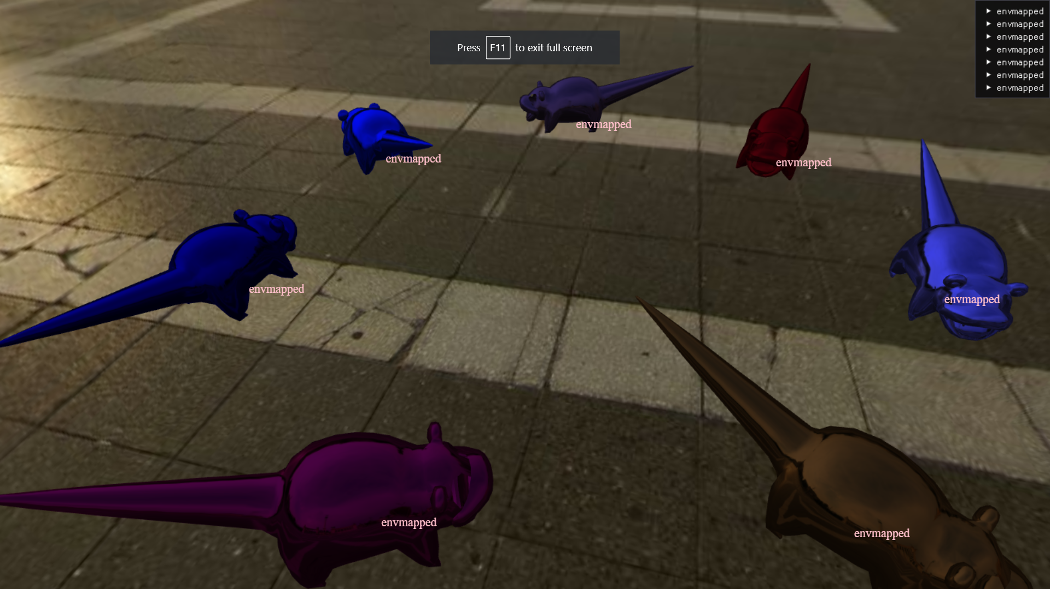
Eredmény

Slide 10
Feladat: objektumok lassan forogjanak
Az apply-ban adhatunk nekik move-ot
move = object : GameObject.Motion(this){
override operator fun invoke(
dt : Float, …

Slide 11
Feladat: lambert-fs.glsl
Hozzuk létre az új FS forrásfilet
Az envmapped-fs.glsl mintájára
Az anyagba nem kell a textúra
Kr helyett kd paraméter lesz
Írjuk meg a következő diákon szereplő függvényeket, aztán hívjuk meg fix (kódba égetett) fényirányvektorral és teljesítménysűrűséggel
Hozzájárulást adjuk a radianceToEye-hoz

Slide 12
BRDF
vec3 brdf(
vec3 normal,
vec3 lightDir,
vec3 viewDir) {
return ?mi a BRDF diffúz esetben?;
}

Slide 13
vec3 shade(
vec3 powerDensity,
vec3 normal,
vec3 lightDir,
vec3 viewDir) {
tompaszögre figyeljünk
}

Slide 14
Kezdeti kd beállítása
A Scene-ben a makeMaterial a kr mintájára a kd-nek is adjon hihető kezdőértéket
Milyen tartományban legyen?

Slide 15
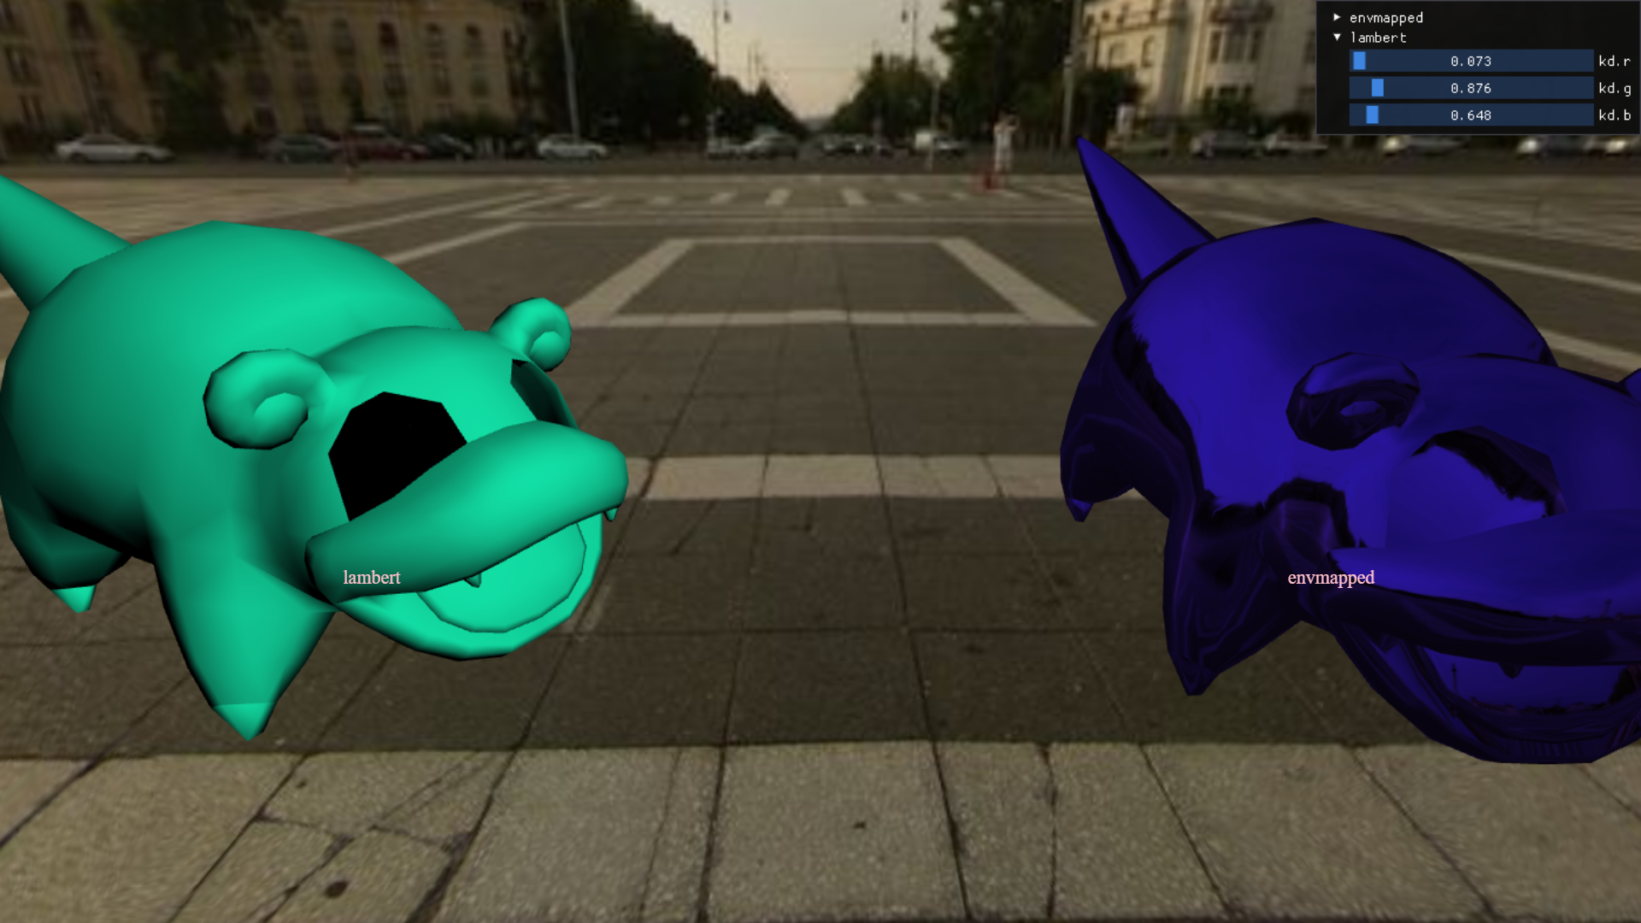
Eredmény (1 envmap + 1 lambert)

Slide 16
Light osztály
import vision.gears.webglmath.*
class Light(id : Int) : UniformProvider("lights[$id]") {
val position by Vec4(0.0f, 1.0f, 0.0f, 0.0f)
val powerDensity by Vec3(0.0f, 0.0f, 0.0f)
}

Slide 17
Feladat: ciklus a lambert FS-ben, minden fényre shade-eljünk
uniform struct {
vec4 position;
vec3 powerDensity;
} lights[8];
// irány- és pontfényforrásokra is működő kód:
vec3 lightDiff = lights[i].position.xyz -
x * lights[i].position.w;
float lightDistSquared = dot(lightDiff, lightDiff);
vec3 lightDir = lightDiff / sqrt(lightDistSquared);
vec3 powerDensity = lights[i].powerDensity / lightDistSquared;

Slide 18
Fények létrehozása
Scene-ben lights tömb
Benne levő példányok inicializálása (id paraméterre figyeljünk)
Ne legyenek inicializálatlan fények számításba véve a shaderben
Rajzoláskor adjuk át ezeket az új uniform providereket
Spread operátor (*) csinál tömbből paraméterlistát

Slide 19
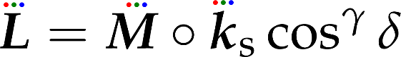
Feladat: Phong-Blinn FS
Új phongBlinn-fs.glsl file
A lambert-fs.glsl másolásával
Diffúz plusz
Ahol a cosinus dot(normalize(viewDir + lightDir), normal)
Mi ebből a BRDF? Tudjuk csak a brdf segédfüggvényünket módosítani, és a shade-et békén hagyni?
Ha nem, akkor módosítjuk a shade-et

Slide 20
Új kiállítási tárgy
Új makeMaterial hívás
ks, shininess uniformok random inicializálása
Milyen határok között?

Slide 21
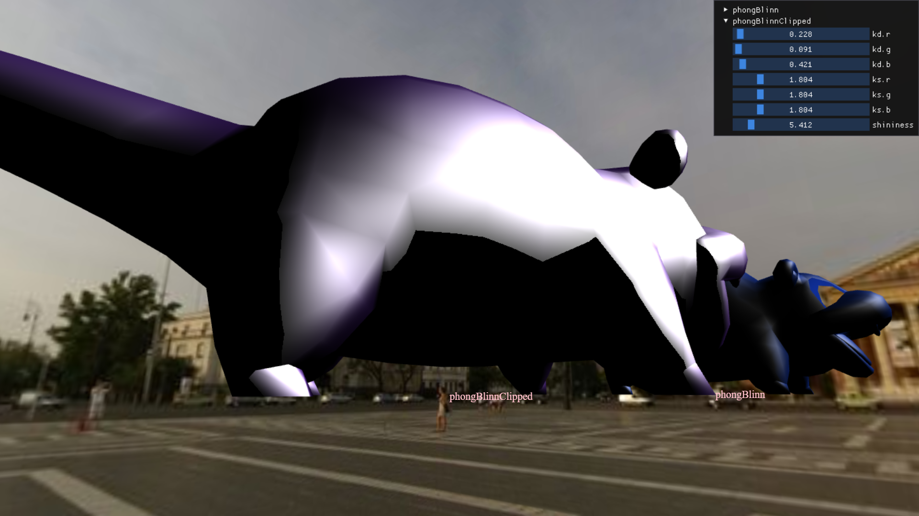
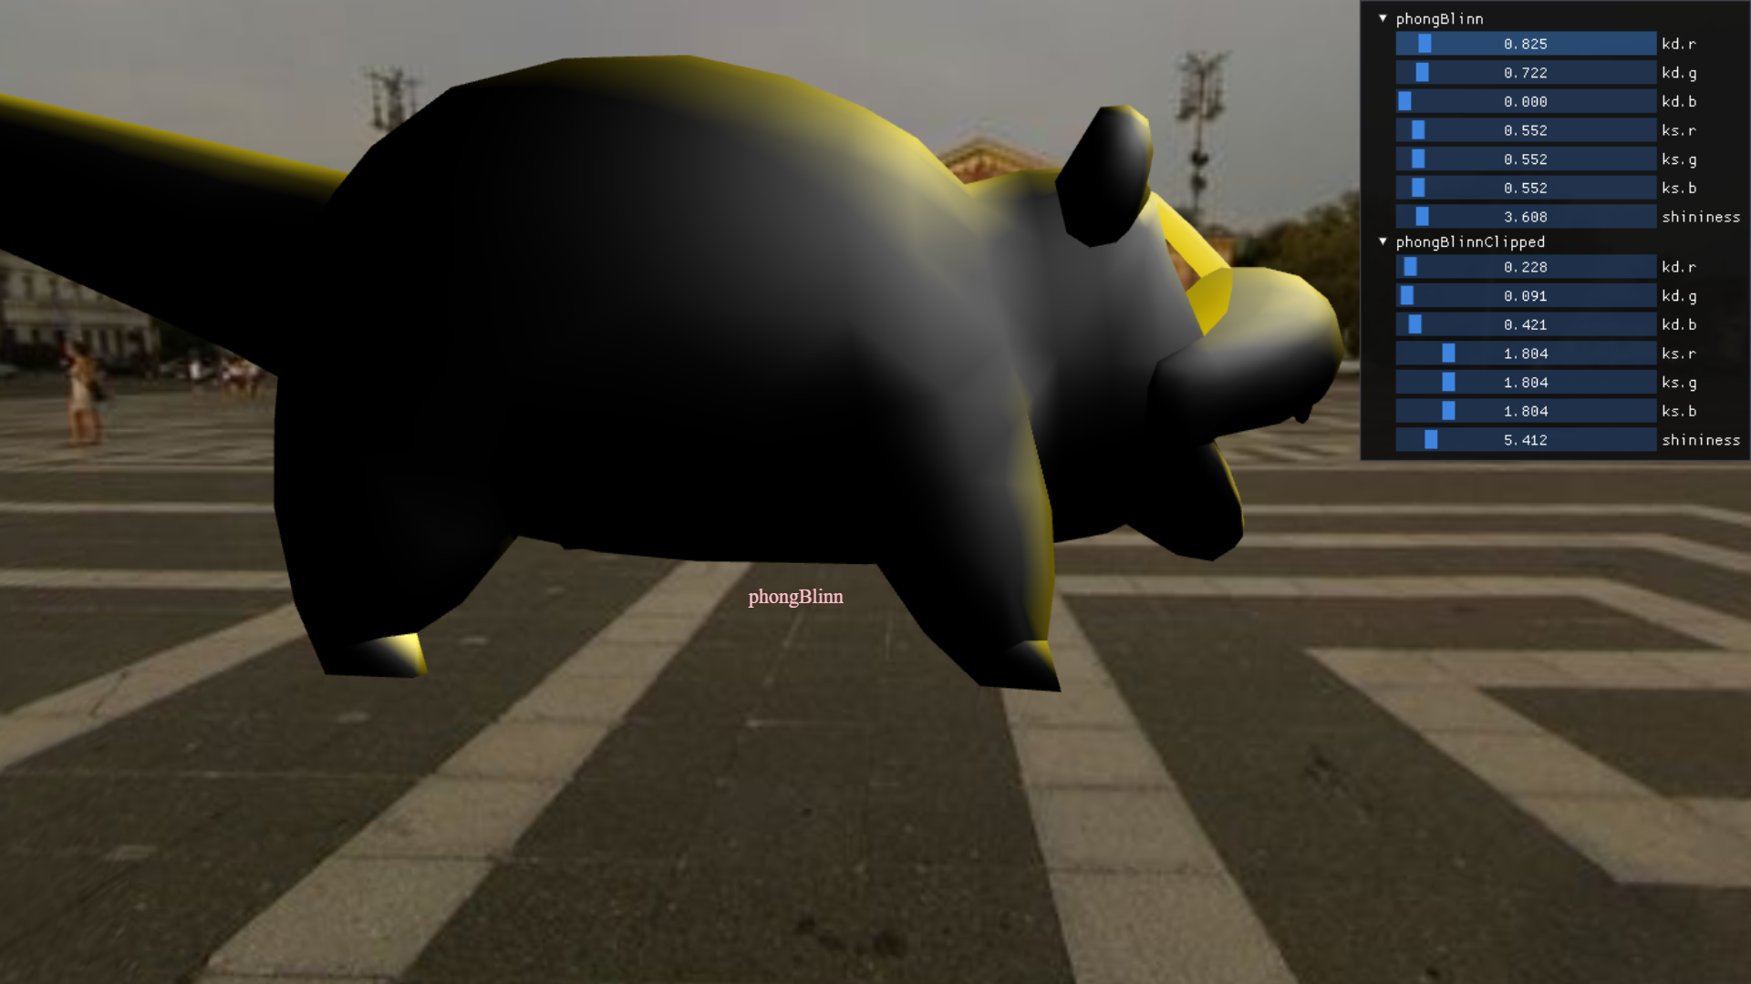
Két Phong-Blinn variáció
Mi legyen ha dot(normal, lightDir) < 0?
Spekuláris tag is legyen nulla
Vagy ne legyen nulla
Erős határ látszik a napos és árnyékos oldalak között a hirtelen levágott spekuláris visszaverődés miatt
Ez egy sárga test, az árnyékos oldalra átcsúszó spekuláris visszaverődéssel

Slide 22
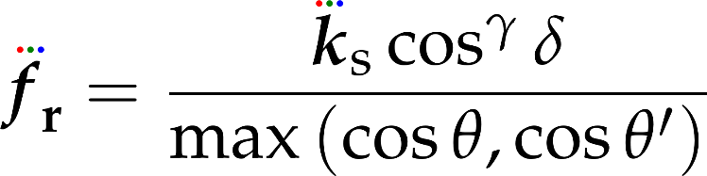
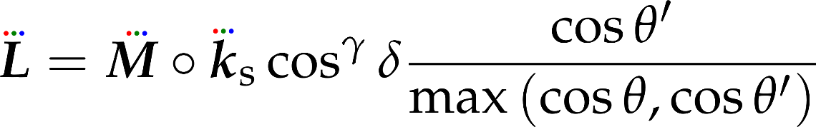
Feladat: max-Blinn
brdf
shade

Slide 23
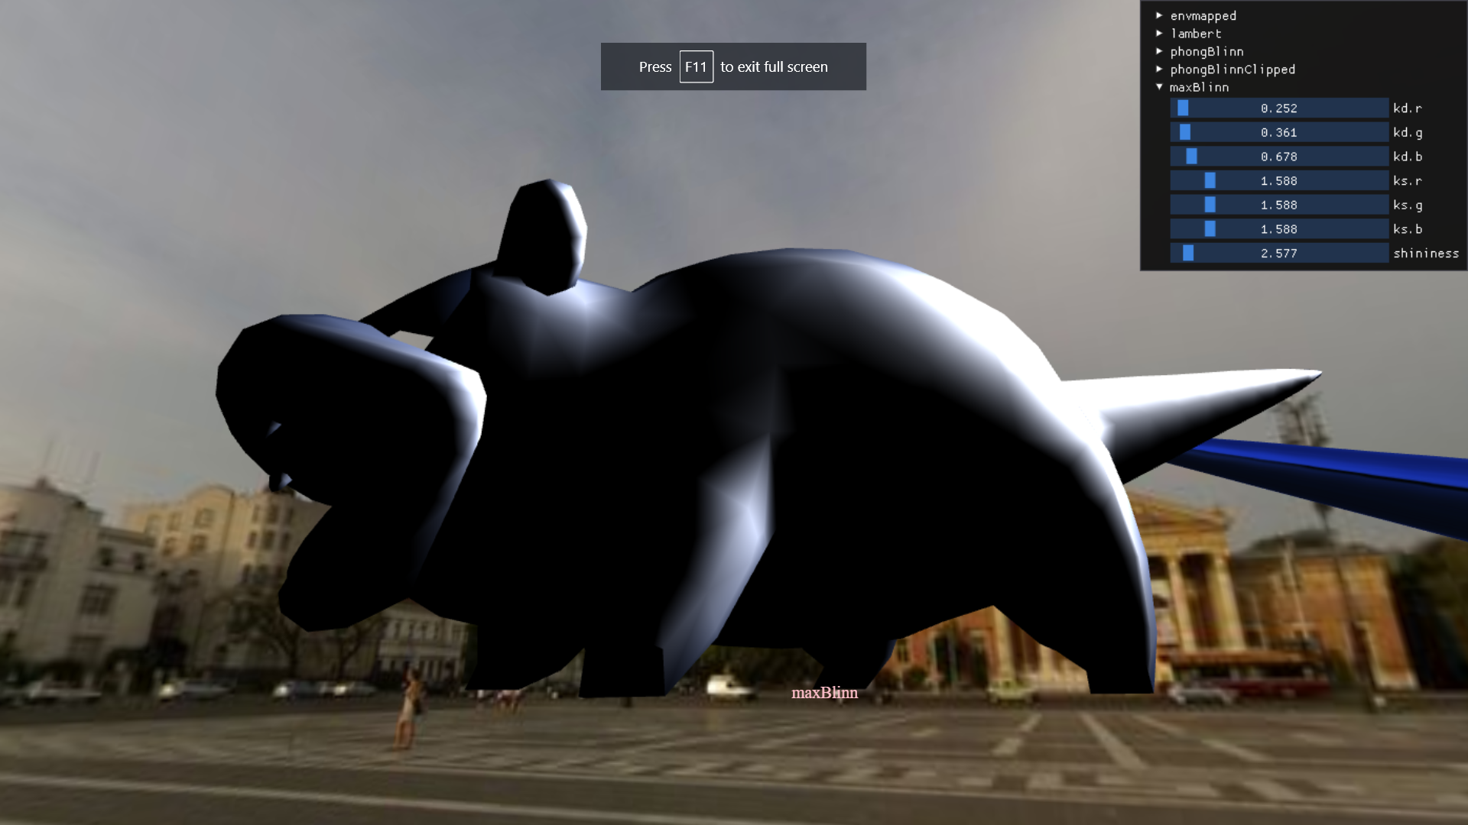
Eredmény

Slide 24
Extra feladat: textúrázott diffúz
Textúra betöltése
Anyagba kötése
kd vétele textúrából

Slide 25
Extra feladat: specular map
Textúra betöltése
Anyagba kötése
ks vétele textúrából

Slide 26
Extra feladat: normal map
Textúra betöltése
https://filterforge.com/filters/10333.html
Anyagba kötése
Normálvektor olvasása textúrából
Tangens, bitangens, normálvektorok súlyozása a kiolvasott értékekkel
Kapott világkoordiniátás normálokkal árnyalás

